Slide 1
МУНИЦИПАЛЬНОЕ АВТОНОМНОЕ ДОШКОЛЬНОЕ ОБРАЗОВАТЕЛЬНОЕ УЧРЕЖДЕНИЕ
ЦЕНТР РАЗВИТИЯ РЕБЕНКА ДЕТСКИЙ САД №7 «СКАЗКА»
«Интеграция образовательных областей в проектной деятельности»
Воспитатель: Федотова Елена Васильевна
2013 год.

Slide 2
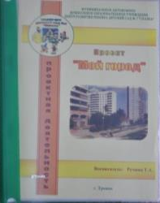
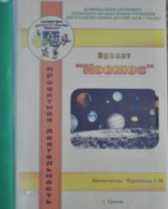
Проект
« Развитие сенсорных способностей
посредством дидактических игр»
Воспитатель: Федотова Е.В.
младшая группа
2012-2013 учебный год.

Slide 3
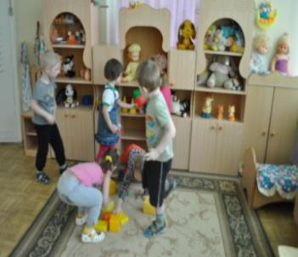
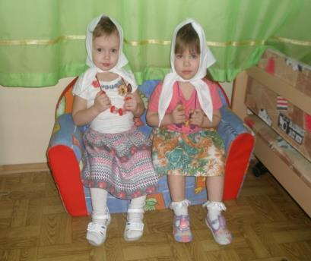
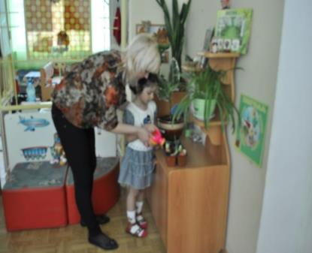
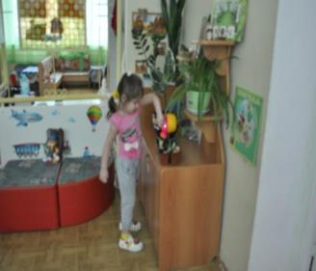

Slide 4
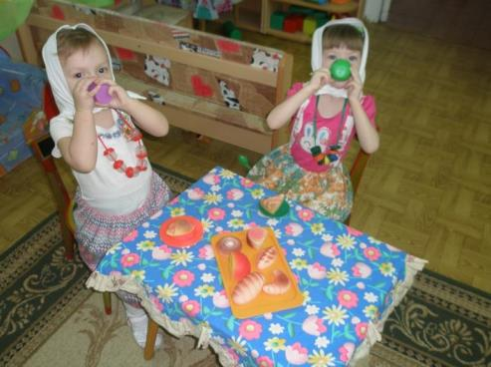
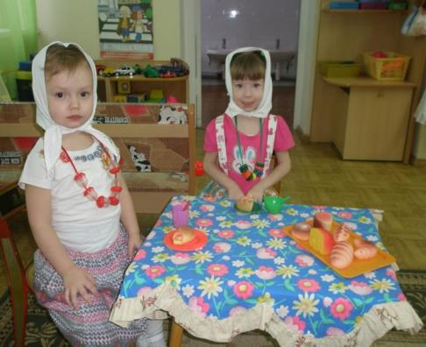

Slide 5
О перспективности метода проектов свидетельствуют широкие возможности
развития составляющих успешной личности:
1
наблюдения и анализа явлений окружающей действительности;
2
проведения сравнения, обобщения и умения делать выводы;
3
творческого мышления, логики познания, пытливости ума;
4
5
совместной познавательно-поисковой деятельности;
коммуникативных и рефлексивных навыков и др.

Slide 6
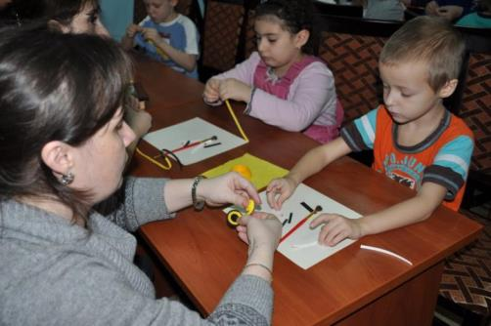
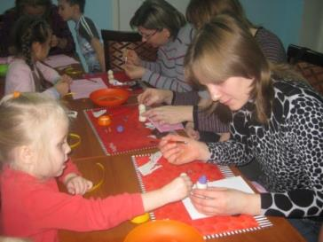
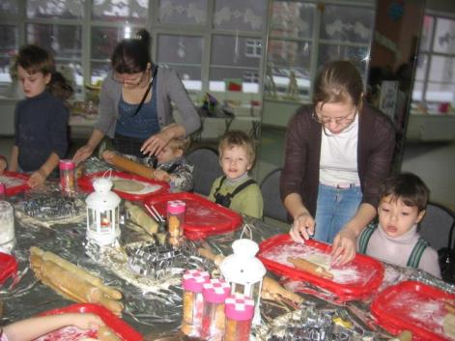
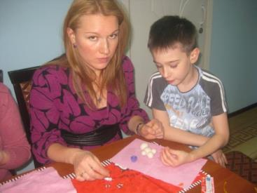

Slide 7
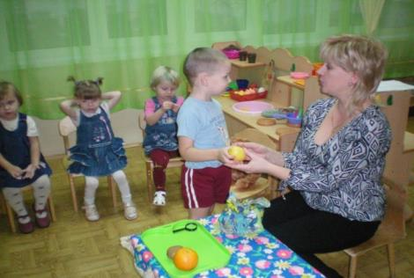
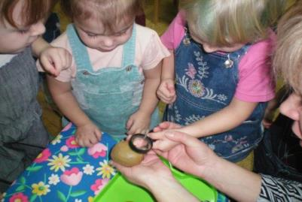
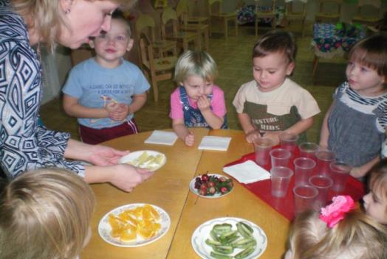
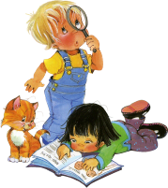

Slide 8
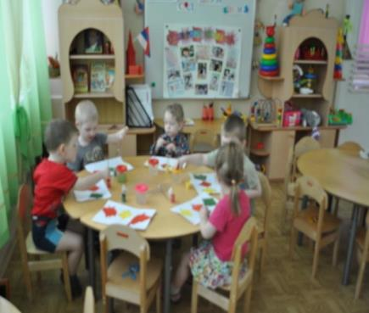
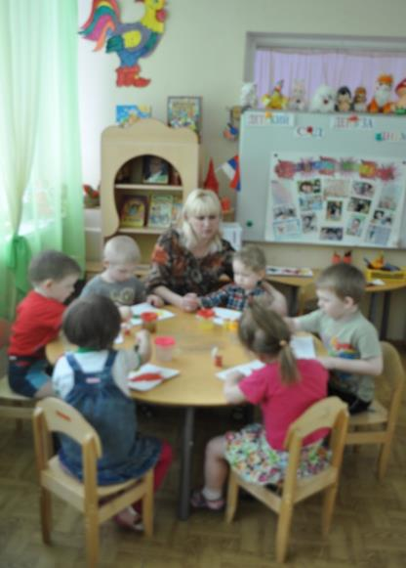
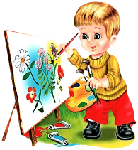

Slide 9
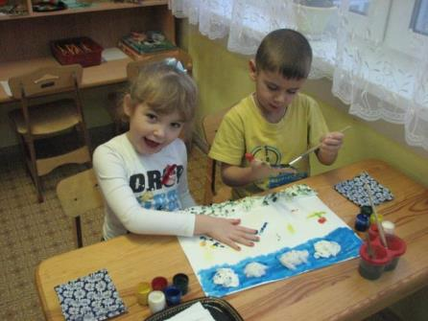
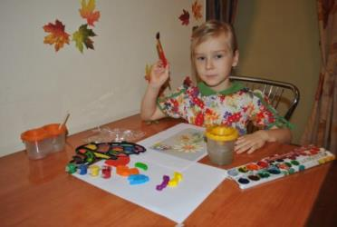
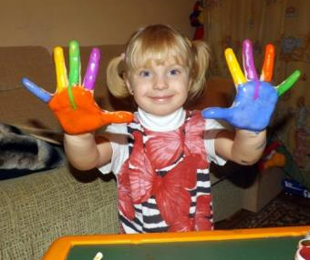

Slide 10
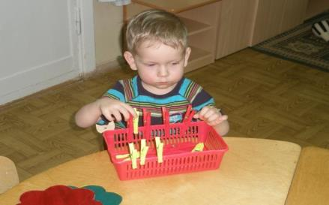
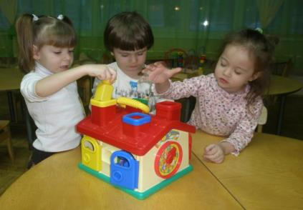
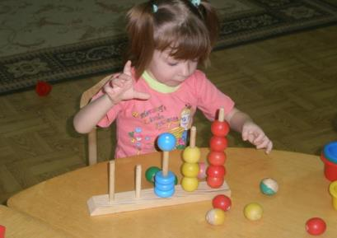
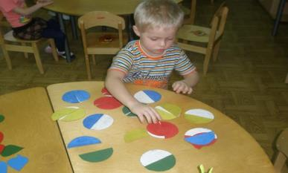

Slide 11
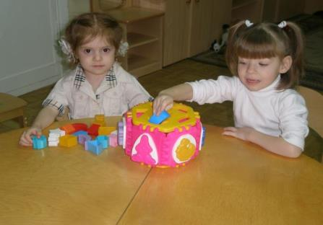
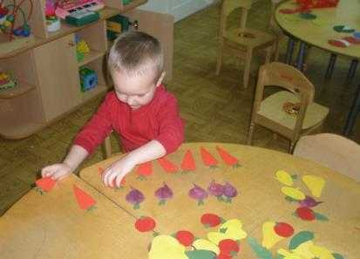
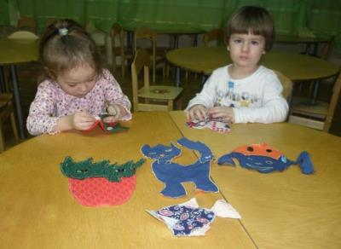
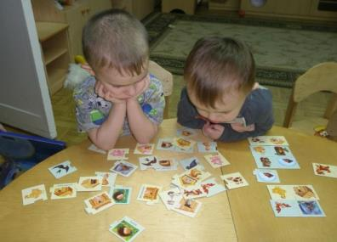

Slide 12
Темы проектов
Конкретные (дома,игрушки,транспорт и др.)
Абстрактные (дружба, права превращения и др.)
Близкие практическому опыту детей (животные, посуда и др.)
Удаленные (космос, море и др.)

Slide 13
Тематика проекта:
Образовательная область программы
Региональные особенности
Приоритетное направление ДОУ
Программы дополнительного образования
Сезонные изменения, общественные явления

Slide 14
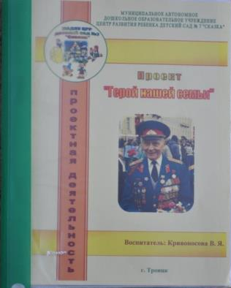
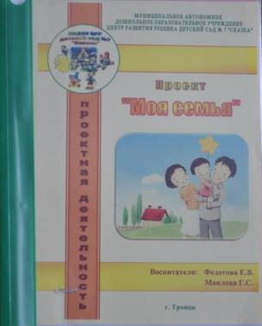
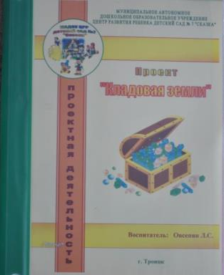

Slide 15
Выводы:
Метод проектов как один из методов интегрированного обучения дошкольников, основывается на интересах детей.
Использование метода проектов способствует повышению самооценки ребенка. Участвуя в проекте, ребенок ощущает себя значимым в группе сверстников, видит свой вклад в общее дело, радуется своим успехам.
Педагоги нашего ДОУ освоили проектную деятельность и используют данную технологию в работе с детьми.
Родители стали активными участниками образовательного процесса. Изменился стиль общения взрослого с ребенком.

Slide 16
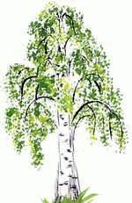
Проект «Люблю берёзку русскую»
г. Троицк МАДОУ №7

Slide 17
Межпредметные связи по проекту «Люблю берёзку русскую»
Социализация
Художественное творчество
Познание
Музыка
Чтение художественной литературы
Коммуникация

Slide 18
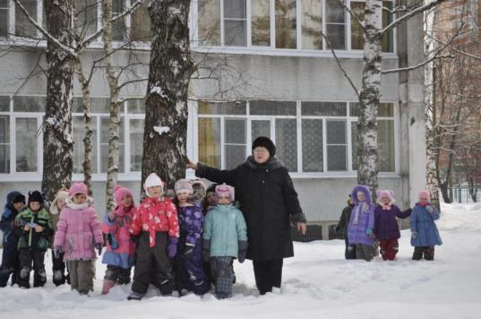
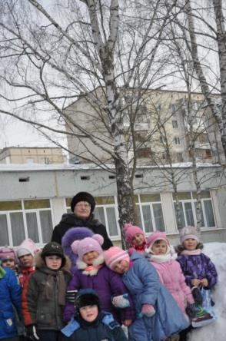
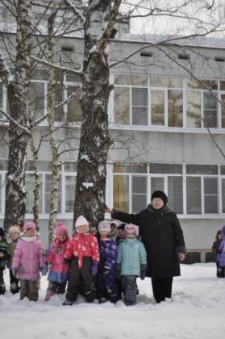
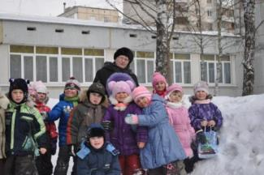
Познание

Slide 19
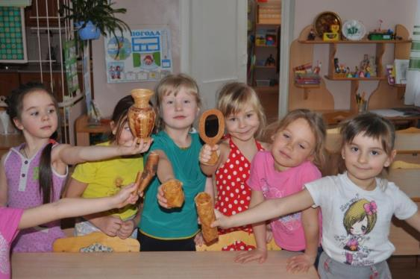
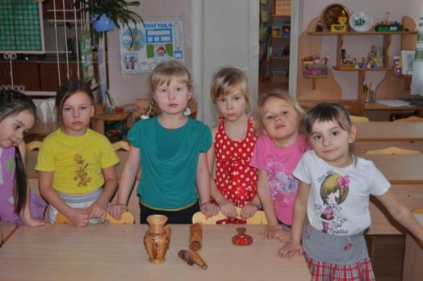
Рассматривание изделий из бересты

Slide 20
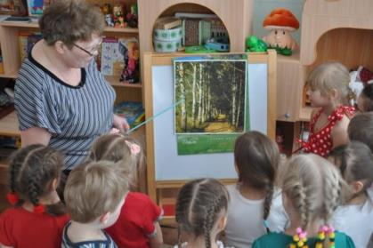
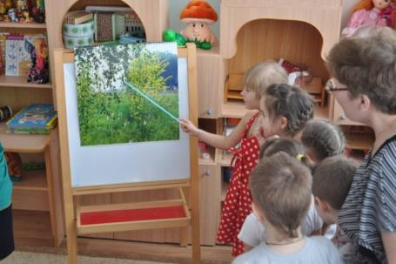
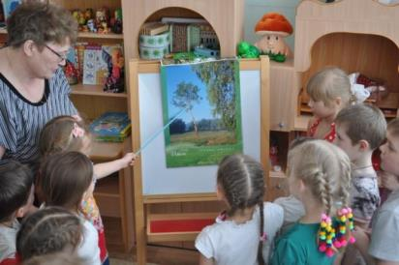
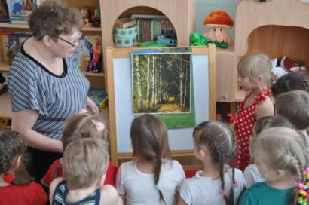
Коммуникация

Slide 21
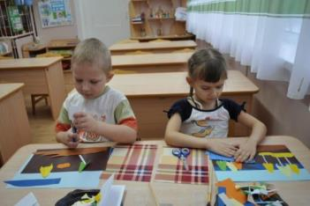
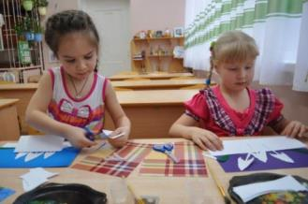
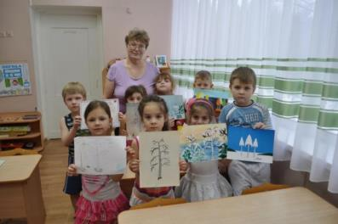
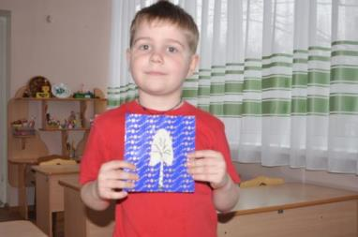
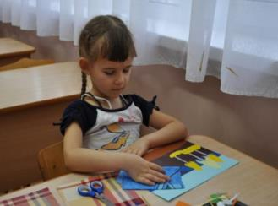
Художественное творчество

Slide 22
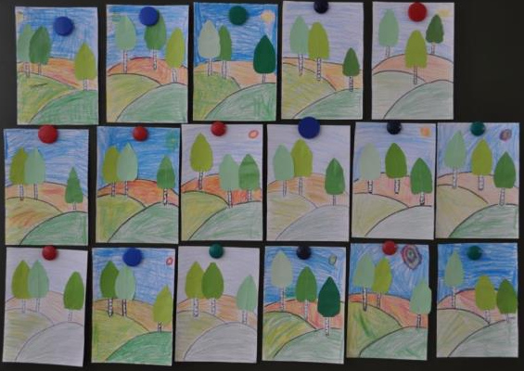
Художественное творчество

Slide 23
Использование метода проектов в дошкольном образовании как одного из методов интегрированного обучения дошкольников
повышает самостоятельную активность детей
развивает творческое мышление
умение детей самостоятельно, разными способами находить информацию об интересующем предмете или явлении и использовать эти знания для создания новых объектов действительности
воспитывает «деятеля», а не «исполнителя».
развивает волевые качества личности, навыки партнерского взаимодействия
способствует успешному обучению в школе
делает образовательную систему ДОУ открытой для активного участия родителей

Slide 24
СПАСИБО ЗА ВНИМАНИЕ!

